Slide 1
APLIKASI JARINGAN KOMPUTER
Application Layer Protocol

Slide 2
DHCP
Dynamic Host Configuration Protocol adalah protokol yang berbasis arsitektur client/server yang dipakai untuk memudahkan pengalokasian alamat IP dalam satu jaringan.
  Sebuah jaringan lokal yang tidak menggunakan DHCP harus memberikan alamat IP kepada semua komputer secara manual.
  Jika DHCP dipasang di jaringan lokal, maka semua komputer yang tersambung di jaringan akan mendapatkan alamat IP secara otomatis dari server DHCP.
  Selain alamat IP, banyak parameter jaringan yang dapat diberikan oleh DHCP, seperti default gateway dan DNS server.
DHCP didefinisikan dalam RFC 2131 dan RFC 2132
  dipublikasikan oleh Internet Engineering Task Force.
  DHCP merupakan ekstensi dari protokol Bootstrap Protocol (BOOTP).

Slide 3
DHCP
DHCP menyediakan alamat-alamat IP secara dinamis dan konfigurasi lain. DHCP ini didesain untuk melayani network yang besar dan konfigurasi TCP/IP yang kompleks.
DHCP memungkinkan suatu client menggunakan alamat IP yang reusable, artinya alamat IP tersebut bisa dipakai oleh client yang lain jika client tersebut tidak sedang menggunakannya (off).
DHCP memungkinkan suatu client menggunakan satu alamat IP untuk jangka waktu tertentu dari server.
DHCP adalah UDP port 67

Slide 4
DHCP
DHCP akan memberikan satu alamat IP dan parameter-parameter kofigurasi lainnya kepada client.
Jika suatu host on, dia akan meminta ke DHCP untuk diberikan satu alamat yang masih kosong berikut konfigurasi lainnya yang perlu.
Tapi dari mana dia bisa tahu alamat DHCP server
Proses DHCP meliputi beberapa tahap:
  Identifikasi DHCP server
  Meminta IP
  Menerima IP
  Memutuskan untuk menggunakan IP

Slide 5
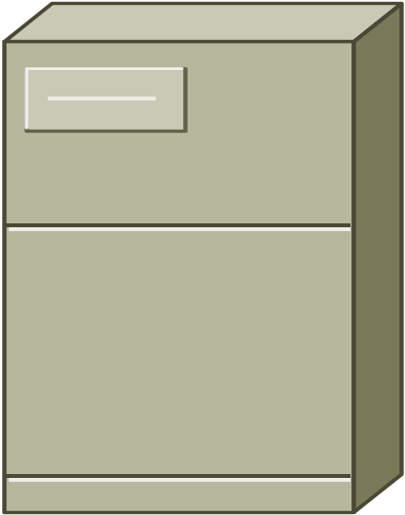
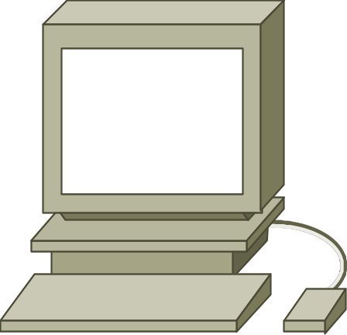
Sistem Kerja DHCP
DHCP Discover
UDP Broadcast
DHCP Offer
UDP Broadcast
DHCP Request
DHCP Ack
DHCP server
MAC: x:x:x:x:x:x
IP: ?
IP Address
Gateway
IP servers
Option lainnya…
IP1
IP2
IP3

Slide 6
Block Aliran Protocol DHCP
Service DHCP Server
(Listen..)
Client menerima tawaran IP address
( DHCPREQUEST )
dari DHCP Server
Menerima DHCPDISCOVER
Dari Client
DHCP Server menyetujui Request IP
( DHCPACK )
Dari Client
DHCP Server menawarkan IP address
( DHCPOFFER )
Ke Client
DHCP Server menyimpan konfigurasi IP address Client dalam database
Selesai

Slide 7
Ilustrasi
Dimanakah kau DHCPServer?
Aku di sini
Network
UC: DHCPDiscover
Network
DHCPOFER
DHCPOFFER
AGENT
DHCP SERVER
BC : DHCPDiscover

Slide 8
Ilustrasi
Minta konfigurasi donk mas DHCPServer
Ok .. Nih konfigurasi-mu
Network
DHCPREQUEST
Network
DHCPACK
DHCPACK
AGENT
DHCP SERVER
DHCPREQUEST

Slide 9
Paket DHCP
Konfigurasi yang diberikan DHCP server meliputi
    Alamat IP
    Subnet Mask
    Domain Name
    Default Gateway (Router)
    DNS
    WINS information

Slide 10
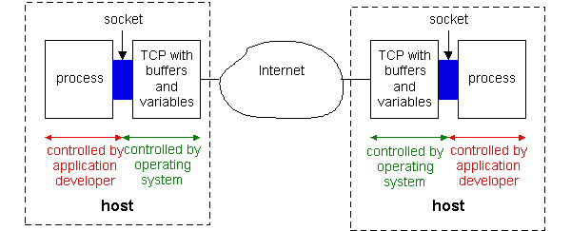
Proses Komunikasi
Dua proses komunikasi: menerima dan mengirim message dilakukan melalui socket.

Slide 11
Socket
Socket merupakan antarmuka antara layer aplikasi dan layer transport.
Socket merupakan satu sisi end-point dari komunikasi dua arah antara dua program yang berjalan dalam jaringan.
  Socket dilekatkan pada port number, sehingga lapisan TCP dapat mengidentifikasi aplikasi yang meminta layanan transmisi data
End-point merupakan kombinasi dari alamat IP dan nomor Port.
  Setiap koneksi secara unik dapat dibedakan dari kombinasi tersebut, sehingga dimungkinkan untuk membuat lebih dari satu koneksi.
Direferensikan sebagai API (Application Programming Interface) antara aplikasi dan netwrok.

Slide 12

Socket
Umumnya, server menunggu dan “listen” ke socket (pada nomor port tertentu) untuk client yang memerlukan koneksi.
Di sisi client, client mengetahui hostname dari server yang berjalan pada nomor port tertentu
  untuk membuat koneksi, client mencoba melakukan hubungan melalui nama server dan nomor portnya, serta mengidentifikasi nomor portnya sendiri.

Slide 13
Port
Port digunakan untuk membedakan pemberian layanan data dari permintaan koneksi client ke server.
  Data ditransmisikan melalui Internet bersama-sama dengan informasi alamat (yang mengidentifikasikan komputer) dan port (yang menentukan tujuannya).
  Komputer diidentifikasi dengan 32-bit alamat IP
  Port diidentifikasi dengan 16-bit penomoran
Pada TCP, aplikasi server mengikatkan socket ke nomor port tertentu.
Pada UDP, packet datagram berisi nomor port dari tujuannya.

Slide 14
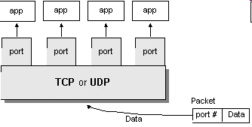
Port

Slide 15
Port
IANA (Internet Assigned Number Authority) membagi dalam 3 kelompok:
  Well-known Port: Antara 0 hingga 1023.
  Registered Port: digunakan oleh vendor komputer atau jaringan untuk mendukung aplikasi dan sistem operasi yang dibuat. Antara 1024 hingga 49151.
  Dynamically Assigned Port: merupakan port-port yang ditetapkan oleh sistem operasi atau aplikasi untuk melayani request dari pengguna. Antara 1024 hingga 65536.

Slide 16
Apa itu DNS?
Suatu sistem yang memungkinkan nama suatu host pada jaringan komputer atau internet ditranslasikan menjadi IP address atau sebaliknya.
Merupakan database yang berisi daftar informasi host
Format penamaan host pada internet dibuat menurut hirarki berdasarkan level domain
DNS merupakan sistem berbentuk database terdistribusi yang akan memetakan/mengkonversikan nama host/mesin/domain ke alamat IP (Internet Protocol) dan sebaliknya dari alamat IP ke nama host yang disebut dengan reverse-mapping.

Slide 17
Mekanisme Kueri DNS
Query ke “www.pmsd.ac.id” dilakukan dengan urutan:
  .id
  .ac.id
  .pmsd= 212.911.911.42
Ada proses cache untuk mempercepat kueri

Slide 18
Struktur DNS
Struktur database DNS mirip dengan filesystem UNIX yaitu berbentuk hierarki atau pohon.
Tingkat teratas pada DNS adalah root yang disimbolkan dengan titik/dot (.) sedangkan pada sistem berkas UNIX, root disimbolkan dengan slash (/).
Setiap titik cabang mempunyai label yang mengidentifikasikannya relatif terhadap root (.).
Tiap titik cabang merupakan root bagi sub-tree/tingkat bawahnya.
Tiap sub-tree merupakan domain dan dibawah domain terdapat sub-tree lagi bernama subdomain.
Setiap domain mempunyai nama yang unik dan menunjukkan posisinya pada pohon DNS, pengurutan/penyebutan nama domain secara penuh dimulai dari domain paling bawah menuju ke root (.).
Masing-masing nama yang membentuk suatu domain dipisahkan dengan titik/dot (.) dan diakhiri dengan titik yang merupakan nama absolut relatif terhadap root (.).

Slide 19
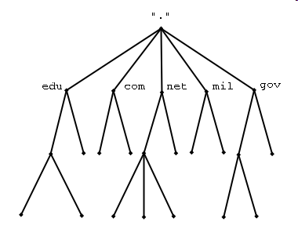
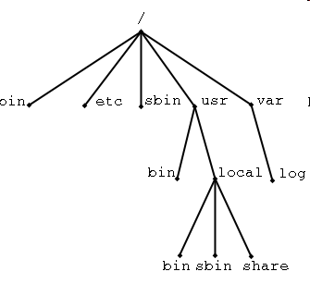
Struktur DNS
Struktur DNS
Struktur Filesystem Unix

Slide 20
Struktur DNS
Contoh: www.pmsd.ac.id.
"." merupakan root domain
id merupakan Top Level Domain
ac merupakan Second Level Domain
pmsd merupakan Third Level Domain
www merupakan nama komputer/mesin (server web) yang bersangkutan.
Sistem penulisan nama secara absolut dan lengkap ini disebut FQDN (Fully Qualified Domain Name) - www.ums.ac.id.

Slide 21
HIRARKI DNS
Root-level domain:
  merupakan tingkat teratas yang ditampilkan sebagai tanda titik (.).
Top level domain (TLD) :
  TLD dibagi menjadi banyak level domain yang dikelompokkan dalam:
    Generic top-level domain → .com, .net, .org, .asia, dll
    USA top-level domain → .mil, .edu, .gov
    Country code top-level domain → .id, .us, .uk, .sg, dll
Second level domain:
  merupakan nama untuk organisasi atau perusahaan, misalnya: microsoft.com; yahoo.com, dan lain-lain.

Slide 22
DNS name server
Tidak ada server yg memiliki informasi semua pemetaan dari nama-ke-IP address
local name server:
  Setiap ISP, perusahaan, kampus yang memiliki local (default) name server
  Query DNS dari host dikirim ke local name server dulu
authoritative name server:
  Setiap host: menyimpan IP address dan nama host tersebut
  Dapat melakukan terjemahan nama/address untuk nama host tersebut

Slide 23
NAME SERVER
Terdiri dari 2 jenis name server
Primary name server
  Mendapatkan data dengan membaca file di storage
  Lebih dikenal dengan File Zone
Secondary name server
  Mendapatkan data dengan mereplikasikan data yang ada di primary server
  Lebih dikenal dengan Transfer Zone

Slide 24
DNS: Root name server
Dihubungi oleh local name server yang tidak dapat me-resolve nama
root name server:
  Menghubungi authoritative name server jika tidak mengetahui informasi pemetaan
  Mengambil informasi pemetaan
  Memberikan pemetaan ke local name server
Ada banyak root name server yg tersedia

Slide 25
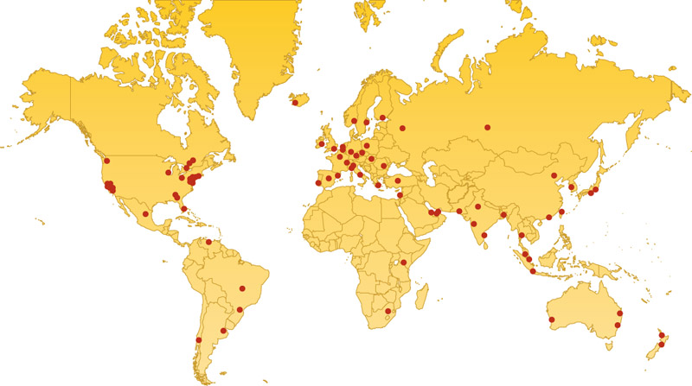
DNS: Root name server

Slide 26
Address root servers (2004)
A.ROOT-SERVERS.NET. (VeriSign, Dulles, VA) 198.41.0.4
B.ROOT-SERVERS.NET. (ISI, Marina Del Rey CA) 192.228.79.201
C.ROOT-SERVERS.NET. (Cogent Communications) 192.33.4.12
D.ROOT-SERVERS.NET. (University of Maryland) 128.8.10.90
E.ROOT-SERVERS.NET. (Nasa Ames Research Center) 192.203.230.10
F.ROOT-SERVERS.NET. (Internet Systems Consortium) 192.5.5.241
G.ROOT-SERVERS.NET. (US Department of Defense) 192.112.36.4
H.ROOT-SERVERS.NET. (US Army Research Lab) 128.63.2.53
I.ROOT-SERVERS.NET. (Autonomica/NORDUnet) 192.36.148.17
J.ROOT-SERVERS.NET. (Verisign, multiple cities) 192.58.128.30
K.ROOT-SERVERS.NET. (RIPE,Europe multiple cities) 193.0.14.129
L.ROOT-SERVERS.NET. (IANA, Los Angeles) 198.32.64.12
M.ROOT-SERVERS.NET. (WIDE, Tokyo, Seoul, Paris) 202.12.27.33

Slide 27
DNS record
DNS: merupakan database terdistribusi yg menyimpan resource records (RR)
RR format: (name, value, type, ttl)
Type=A
  name adl. hostname
  value adl. IP address
Type=CNAME
  name adl. nama alias name utk beberapa nama canonical (real)
  value adl. Nama canonical
Type=NS
  name adl. domain (mis.: foo.com)
  value adl. IP address dr. authoritative name server untuk domain yg bersangkutan
Type=MX
  value adl. hostname dari mail server yg sesuai dgn name

Slide 28
Telnet
Telnet (telephone network) adalah suatu sistem yang memberikan layanan login ke komputer lain yang terhubung dengan Internet.
  Penggunaan layanan Telnet dibayangkan seolah-olah membawa komputer berikut programnya ke hadapan user.
  Server listen pada port TCP 23

Slide 29
Telnet Session
Telnet beroperasi dengan menggunakan dua perangkat lunak (PL) yang ditempatkan pada dua lokasi berbeda.
  PL pertama dinamakan client.
    Sebagai client, memulai sessi dengan mengirimkan request untuk membuat komunikasi dengan proses login.
  PL kedua dinamakan server.
    Sebagai server, akan menerima atau menolak request berdasarkan hak akses user.

Slide 30
Mode Operasi
Telnet mengimplementasikan salah satu dari tiga mode operasi berikut:
  default mode
  character mode
  line mode.

Slide 31
SSH
Secure Shell (SSH)
  Biasanya digunakan untuk log ke dalam remote machine dan menjalankan perintah-perintah
  Mengijinkan pertukaran data antara dua komputer melalui kanal yang aman (secure channel)
  Enkripsi dilakukan untuk menyediakan kerahasiaan dan integritas data
  SSH menggunakan public-key cryptography untuk mengotentikasi remote computer
  Dapat mentransfer file menggunakan protokol SFTP dan SCP yang sesuai
  Server listens pada port TCP 22

Slide 32
Penggunaan SSH
Mendukung terminal protocol untuk remote administration
  Dapat digunakan sebagai alternatif ke terminal server
Dikombinasikan dengan SFTP, sebagai alternatif FTP yang aman
Dikombinasikan dengan rsync untuk melakukan backup, copy dan mirror files secara efisien dan aman
Dikombinasikan dengan SCP
  Alternatif aman untuk transfer file for rcp
Untuk port forwarding atau tunneling
  rdesktop

Slide 33
File Transfer
File transfer: file sharing (misal. smb dan nfs); web; ftp; ssh
Perbedaan:
  Otentikasi dan account
    File sharing:
      Samba – Model username dan password
      NFS – Model trusted host
    Web: Tanpa username dan password
    FTP: Model username dan password
  Enkripsi:
    File sharing: Samba – mengenkripsi pertukaran password; NFS – tanpa enkripsi
    Web: tanpa enkripsi
    FTP: tanpa enkripsi
    SSH: dienkripsi
  Koneksi
    File sharing: continuous connection
    Web: short session
    FTP: timeout; control and data connections;

Slide 34
FTP
Perbedaan
  Pengubahan langsung ke file: file sharing; Sedangkan web dan FTP tidak dapat melakukan pengubahan langsung ke file
  Two-way transfers: file sharing dan FTP; web – one-way
  Cross-platform clients: web dan FTP; file sharing – lebih ke platform-centric
  Kemudahan konfigurasi server: FTP > NFS dan Samba
  Pilihan terbaik untuk FTP
    Akses lokal untuk user-user lokal
    Akses anonymous untuk user-user remote

Slide 35
FTP
FTP : File transfer protocol
  digunakan untuk mentransfer file antara server FTP dan komputer lain (client FTP)
FTP merupakan layanan berbasis TCP
FTP merupakan layanan yang tidak umum, dimana menggunakan dua port
  data port → 20
  command port (disebut juga control port) → port 21
  Fungsi-fungsi kontrol (command) dan kode-kode reply ditransfer melalui koneksi kontrol.
  Seluruh transfer data dilakukan melalui koneksi data.

Slide 36
Koneksi FTP
Client
  Mengawali koneksi control TCP
    Port 21
  mengirim identifikasi user dan password
  mengirim command ke current directory
Server
  Menerima command,
  Mengawali koneksi TCP data ke sisi client
  mengirim data ke client (satu file setiap saat)
  menutup koneksi
  membuka koneksi baru jika file lain dibutuhkan
Koneksi control tetap terbuka
Server mengelola state mengenai user
  User account
  Current directory

Slide 37
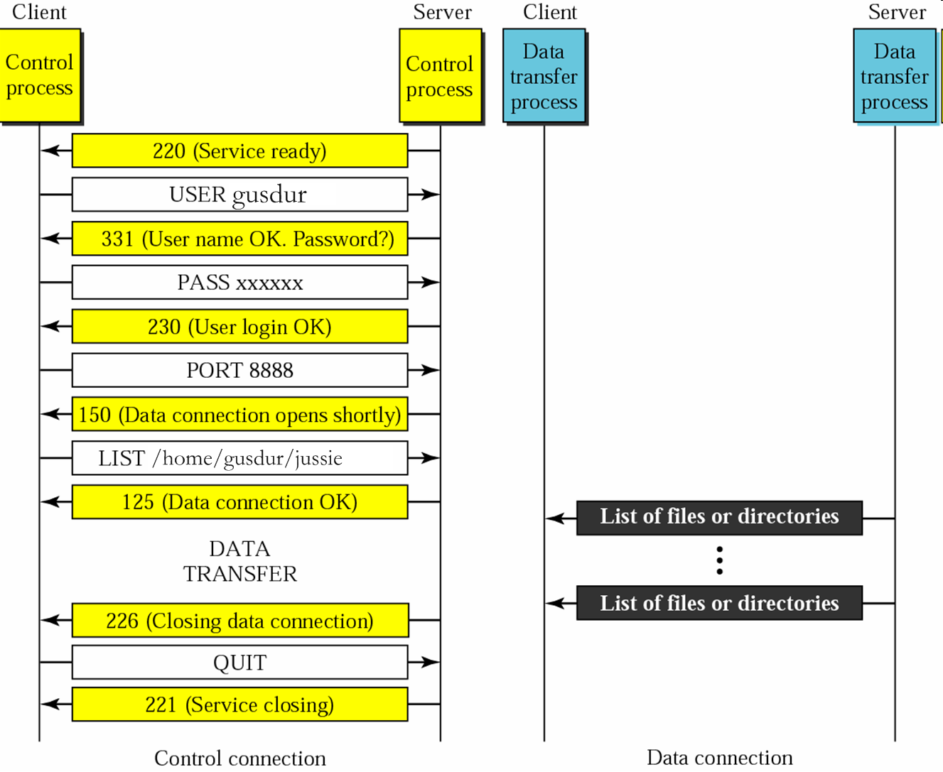
FTP Connection

Slide 38
Web Technologies
http://www.google.co.uk:80/search?hl=en&q=Football
Scheme
Host
Port
Path
Search Part
http adalah scheme
www.google.co.uk adalah host name
:80 adalah port (dapat dihilangkan)
search is the path
?hl=en&q=Football adalah bagian pencarian
  hl=en (bahasa pencarian adalah inggris)
  q=Football (keyword pencarian adalah Football)

Slide 39
HTTP
HyperText Transfer Protocol (HTTP)
  Client-server protocol untuk mentransfer resources
  Client mengirim request dan server mengirim response
Properti penting HTTP
  Request-response protocol
  Perpedoman pada global URI
  Resource metadata
  Statelessness
  ASCII format
telnet www.yos.ac.id 80
GET /~bherrys/ HTTP/1.1
Host: www.yos.ac.id

Slide 40
Sistem Web
Server web merupakan perangkat keras ataupun perangkat lunak yang menyediakan layanan akses kepada pengguna melalui protokol komunikasi HTTP atau HTTPS.
  Berkas-berkas yang terdapat pada suatu situs web diakses oleh pengguna menggunakan aplikasi tertentu seperti peramban web.
Situs web (bahasa Inggris: web site) atau sering dingkat dengan istilah situs adalah sejumlah halaman web yang memiliki topik saling terkait, terkadang disertai pula dengan berkas-berkas gambar, video, atau jenis-jenis berkas lainnya.
Sebuah situs web biasanya ditempatkan setidaknya pada sebuah server web yang dapat diakses melalui jaringan seperti internet, ataupun jaringan lokal (LAN) melalui alamat internet yang dikenali sebagai URL.

Slide 41
Web Server vs Web Application
Web Application:
  Menggunakan bahasa Pemprograman(misal ASP, PHP, Java, .Net, Perl atau C)
Web Server:
  Melayani permintaan client dan meneruskan ke aplikasi yang sesuai selanjutnya diproses oleh aplikasi yang sesuai (misal IIS, Apache, thttpd dll.)
Web Application tidak bisa jalan tanpa Web Server
Web Server bisa bekerja tanpa Web Application (Tapi hanya bisa melayani web dengan content statis).

Slide 42
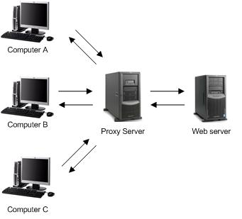
Proxy
Proxy = wakil, mandat.
Proxy merupakan pihak ketiga yang menghubungkan antara dua pihak yang saling berhubungan dan berfungsi sebagai perantara
  Pihak pertama dan pihak kedua tidak secara langsung berhubungan, tetapi berhubungan dengan perantara, yaitu proxy.
Proxy server merupakan bagian dari firewall.

Slide 43
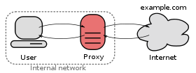
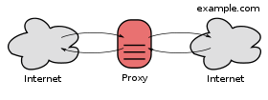
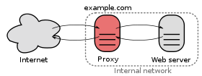
Tipe Proxy
Forward Proxy
Open Proxy
Reserver Proxy

Slide 44
Fungsi Proxy
Connection Sharing
Filtering
Caching
Translation
Logging dan eavesdropping
Bypassing filter dan Censorship
DNS proxy
Gateway
Akses Anonim

Slide 45
Implementasi Proxy
Web proxy
  Web proxy meneruskan HTTP protocol request seperti halnya proxy pada umumnya.
  Web proxy menerima target URL dari browser pengguna, memproses request dan kemudian menampilkan konten (hasil) dari request URL yang diminta ke browser pengguna.
Suffix proxy
  Suffix proxy menyediakan akses konten web dengan menambahkan nama dari proxy server ke URL dari konten yang di request.
  Contoh: “www.amikom.ac.id.SuffixProxy.com”.
Transparent proxy
  Disebut juga intercepting proxy, inline proxy, atau forced proxy.
  Transparent proxy menangkap komunikasi pada layer network tanpa memerlukan konfigurasi khusus di sisi client.
  Client tidak perlu tahu keberadaan proxy.
  Transparent proxy umumnya diletakkan antara client dan Internet.
  Berfungsi juga sebagai gateway atau router.

Slide 46
Implementasi Proxy
Integrated proxy
  Mengintegrasikan firewall / router dengan proxy server.
  Router/firewall berada dalam satu host yang sama dengan proxy.
  Contoh: Microsoft TMG atau WinGate.
Tor onion proxy
  Tor (The Onion Router) merupakan sistem untuk menyediakan online anonymity.
  Perangkat lunak client Tor merutekan trafik internet melalui sukarelawan-sukarelawan jaringan server wordwide untuk menyembunykan lokasi user atau untuk melakukan pengawasan jaringan atau analisis trafik.
  Tor membuat aktifitas pencarian jejak user menjadi sulit.
I2P anonymous proxy
  Jaringan I2P anonymous ('I2P') adalah jaringan proxy yang bertujuan untuk online anonymity.
  Mengimplementasikan garlic routing, yang merupakan pengembangan dari onion routing (Tor).
  Distribusi komunikasi dienkripsi.

Slide 47
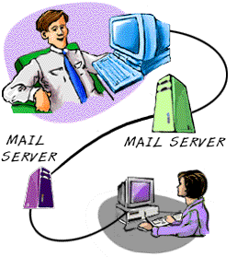
Email
Surat elektronik yang dikirim dari satu komputer ke komputer lain melalui jaringan komputer, intranet, maupun internet.
Email server adalah komputer yang berfungsi sebagai pengirim email ke luar (out going) dan penerima/penyimpan email yang datang (incoming).
  Ketika email masuk ke mail server, email akan disimpan dalam electronic mail box ("Inbox”) dari alamat user bersangkutan.

Slide 48
Format Alamat Email
Alamat email terdiri dari tiga bagian:
paijo@gmail.com
Unique User Name
Merupakan akun pemilik email.
Domain Name
perusahan/organisasi
penyedia layanan email
tanda“At”

Slide 49

Email
outgoing
message queue
user mailbox
user
agent
Tiga komponen email:
  User agent
  Mail server
  SMTP (Simple Mail Transfer Protocol)
mail
server
user
agent
SMTP
mail
server
user
agent
SMTP
SMTP
mail
server
user
agent
user
agent
user
agent

Slide 50
User Agent
Aplikasi “pembaca email”:
  Editing, writing dan reading email
Contoh:
  Software: Outlook, Mozilla Thunderbird dan Pegasus.
  Web based: gmail, yahoo mail, hotmail, dll.
Out/incoming message (email) disimpan dalam server.
  Dengan software ataupun web based email, email akan di download dari mailbox mail server dan dimasukkan ke dalam inbox untuk diterima dan dibaca.
  Dengan software ataupun web based email, email akan di upload ke outbox untuk dikirim ke mailbox server email tujuan.

Slide 51
Email Server
Mailbox: incoming messages
message queue: outgoing messages
SMTP protocol adalah protokol yang dipergunakan oleh mail server untuk menerima/mengirim email dari/ke email server lain.
  client: mengambil/mengirm email dari/ke mail server
  “server”: mentransmisikan email ke mail server lain (sumber/tujuan).

Slide 52


SMTP (RFC 2821)
Menggunakan TCP untuk men-transfer email dari client ke server, pada port 25.
Direct transfer: server pengirim ke server penerima
Tiga fase transfer antar server email:
  1. handshake, 2. transfer email, 3. penutupan
Skenario email:
1
mail
server
mail
server
user
agent
user
agent
2
3
6
4
5
Send mail
Receive mail

